Slide 1
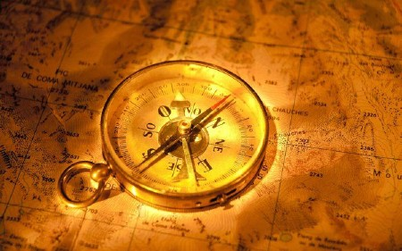
Географические памятники
Россия

Slide 2
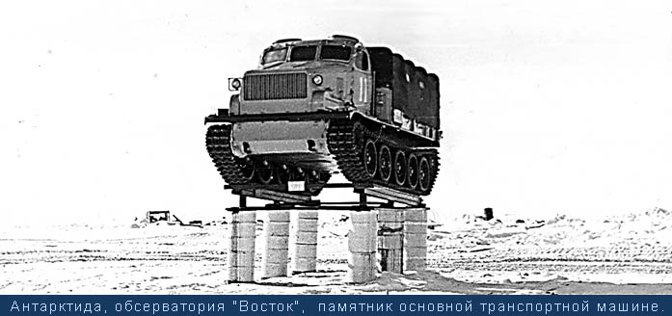
Станция «Восток»
Станция «Восток» - Полюс холода Земля. Там на постаменте из бочек стоит старый вездеход.

Slide 3
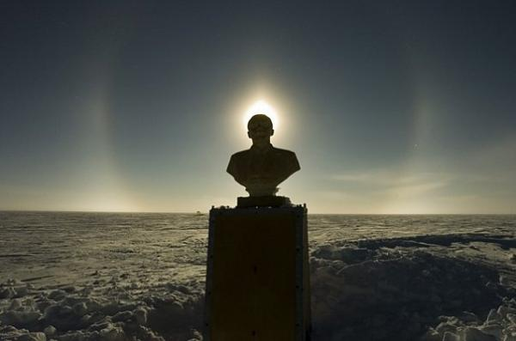
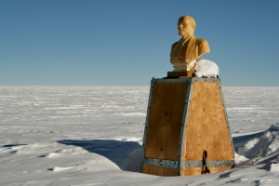
Полюс недоступности
На полюсе недоступности расположен бюст Ленина. Его доставил санно-гусеничный поезд Третьей советской антарктической экспедиции, которая первой в мире добралась до Полюса недоступности 13 декабря 1958 года.

Slide 4
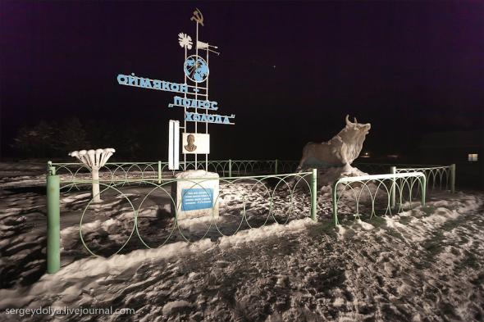
Полюс холода
Памятник «Полюс холода» в Верхоянске, Якутия, Россия

Slide 5
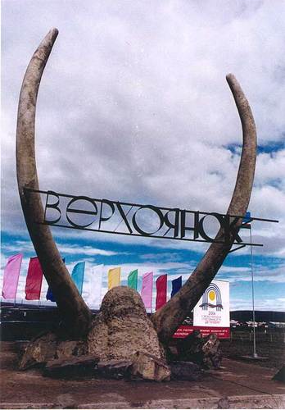
Полюс холода
Памятник «Полюс холода» в Верхоянске, Якутия, Россия

Slide 6
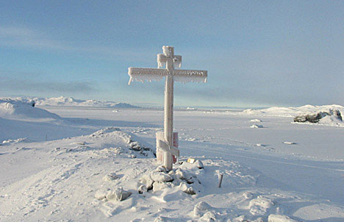
Полюс Относительной недоступности

Slide 7
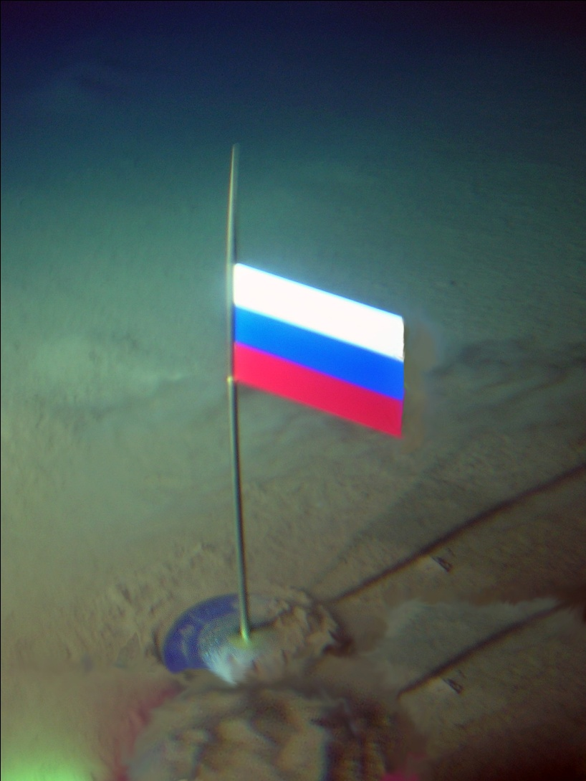
Северный полюс
2 августа 2007 года впервые было достигнуто океанское дно Северного полюса двумя глубоководными аппаратами «Мир», которые разместили на глубине 4261 метр флаг России и взяли пробы грунта.

Slide 8
Памятники «Полярный круг»

Slide 9
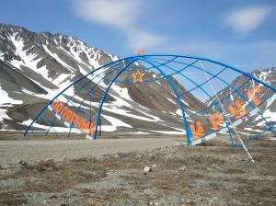
В 24 км от п.Эгвекинот на Чукотке установлена арка через дорогу Эгвекинот-Иультин в непосредственной близости от северного полярного круга.

Slide 10
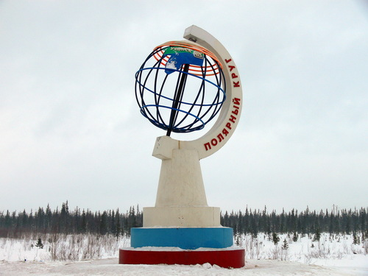
Находится неподалеку от Усинска, республика Коми.

Slide 11
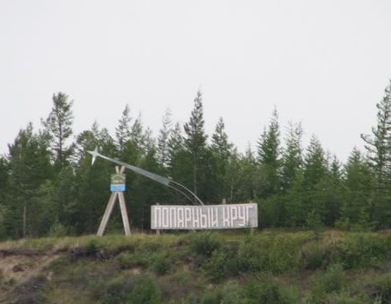
Находится около поселка Жиганск, Якутия.

Slide 12
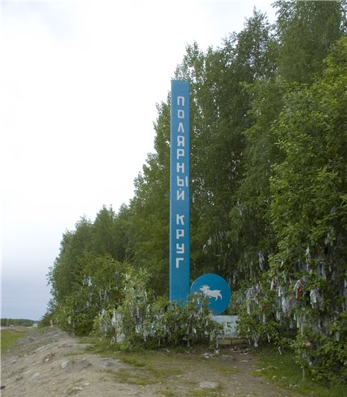
Находится на трассе Кола, Карелия.

Slide 13
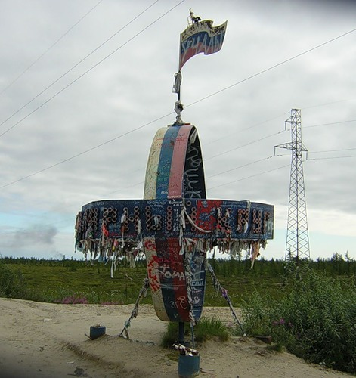
Расположен на трассе Уренгой - Ямбург, ЯНАО.

Slide 14
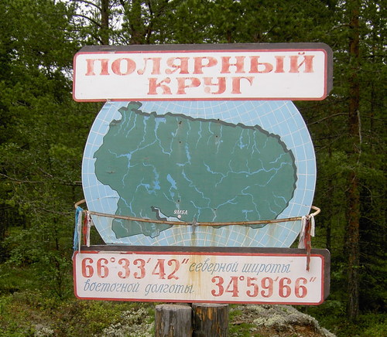
Стоит недалеко от поселка Умба, Мурманская область.

Slide 15
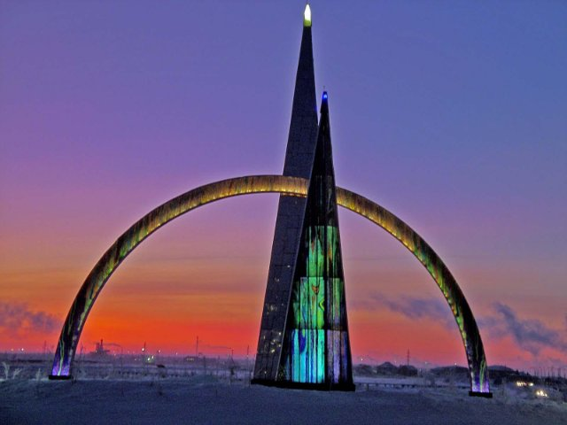
Салехард – единственный город, находящийся на Северном полярном круге.

Slide 16
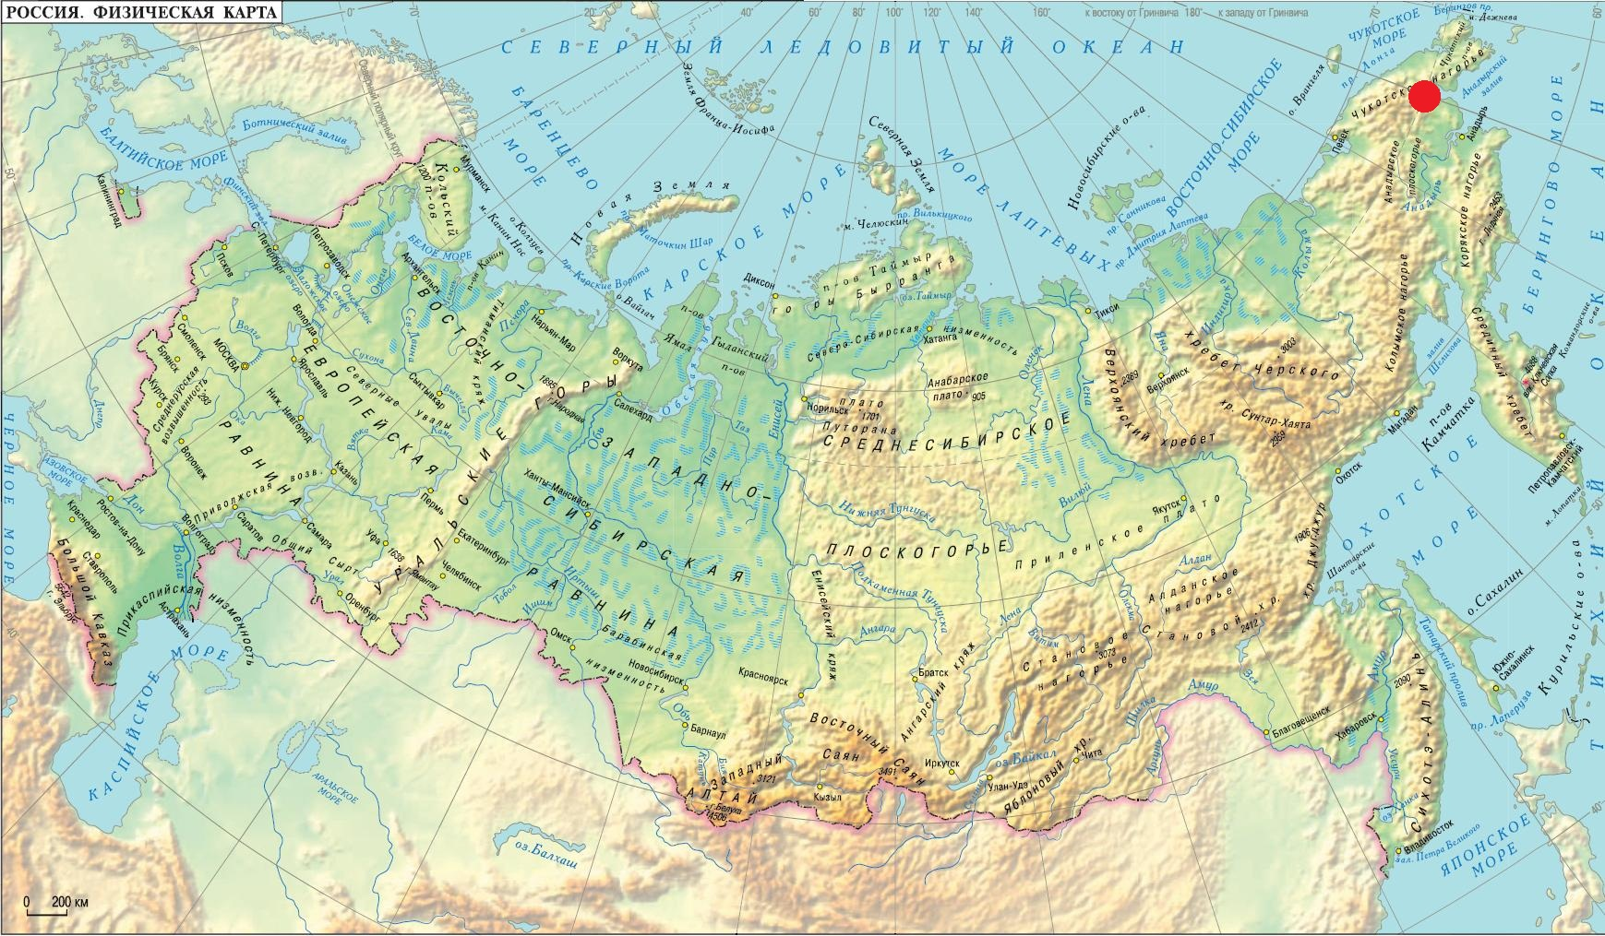
Пересечение 180 меридиана и Северного полярного круга

Slide 17
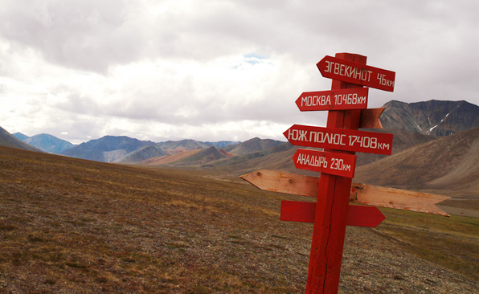
Знак пересечения 180 меридиана и Северного полярного круга находится в 46 км к северо-западу от поселка Эгвекинот, Чукотка.

Slide 18
Параллели

Slide 19
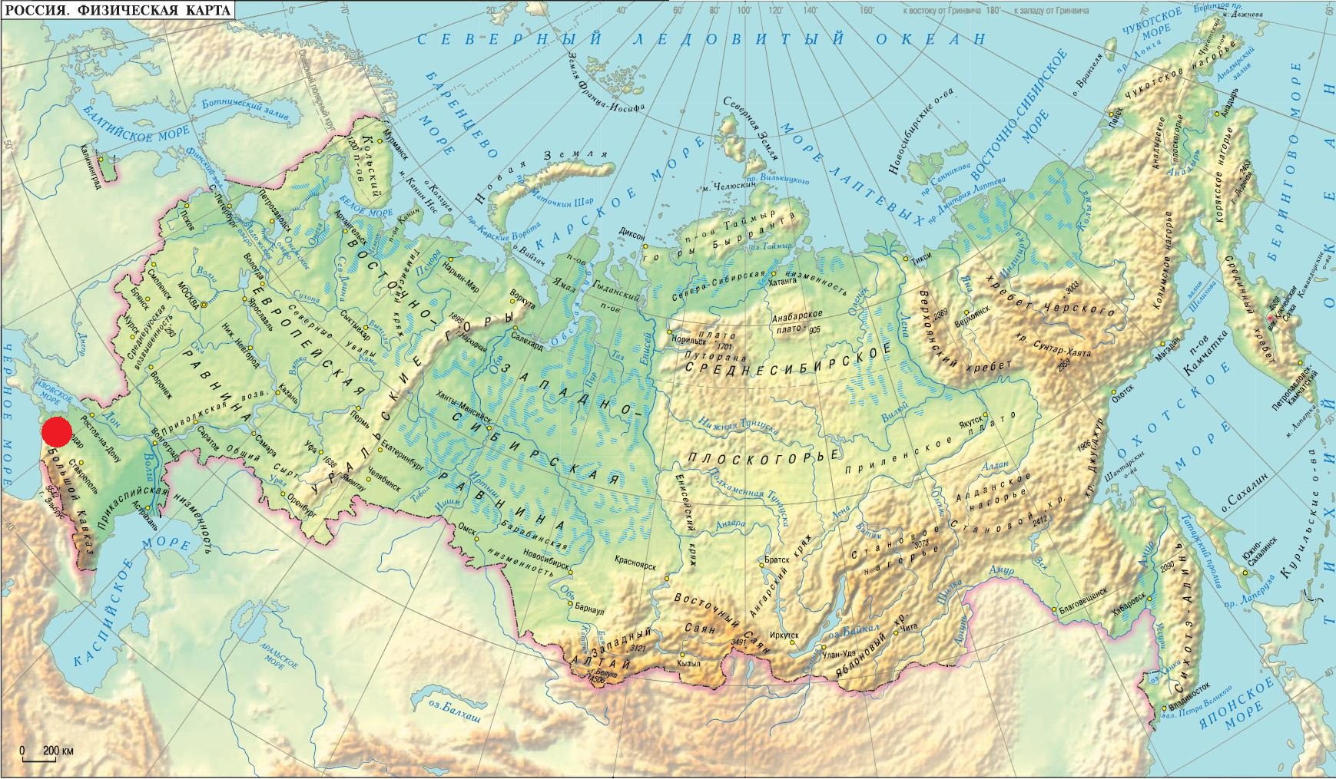
«Географическая параллель 45 с.ш.» Краснодар

Slide 20
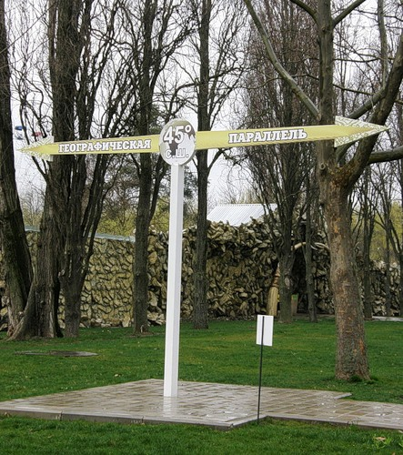
Обозначение 45 параллели в Краснодаре.

Slide 21

«60-я параллель»

Slide 22
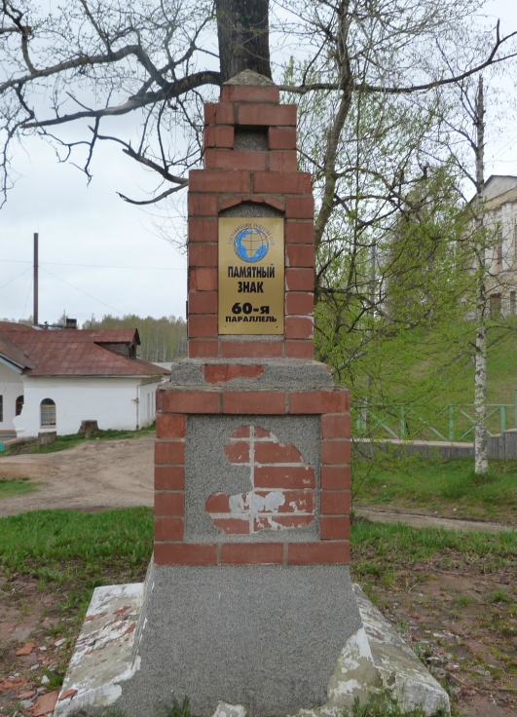
Памятник находится в городе Тотьма, Вологодская область.

Slide 23
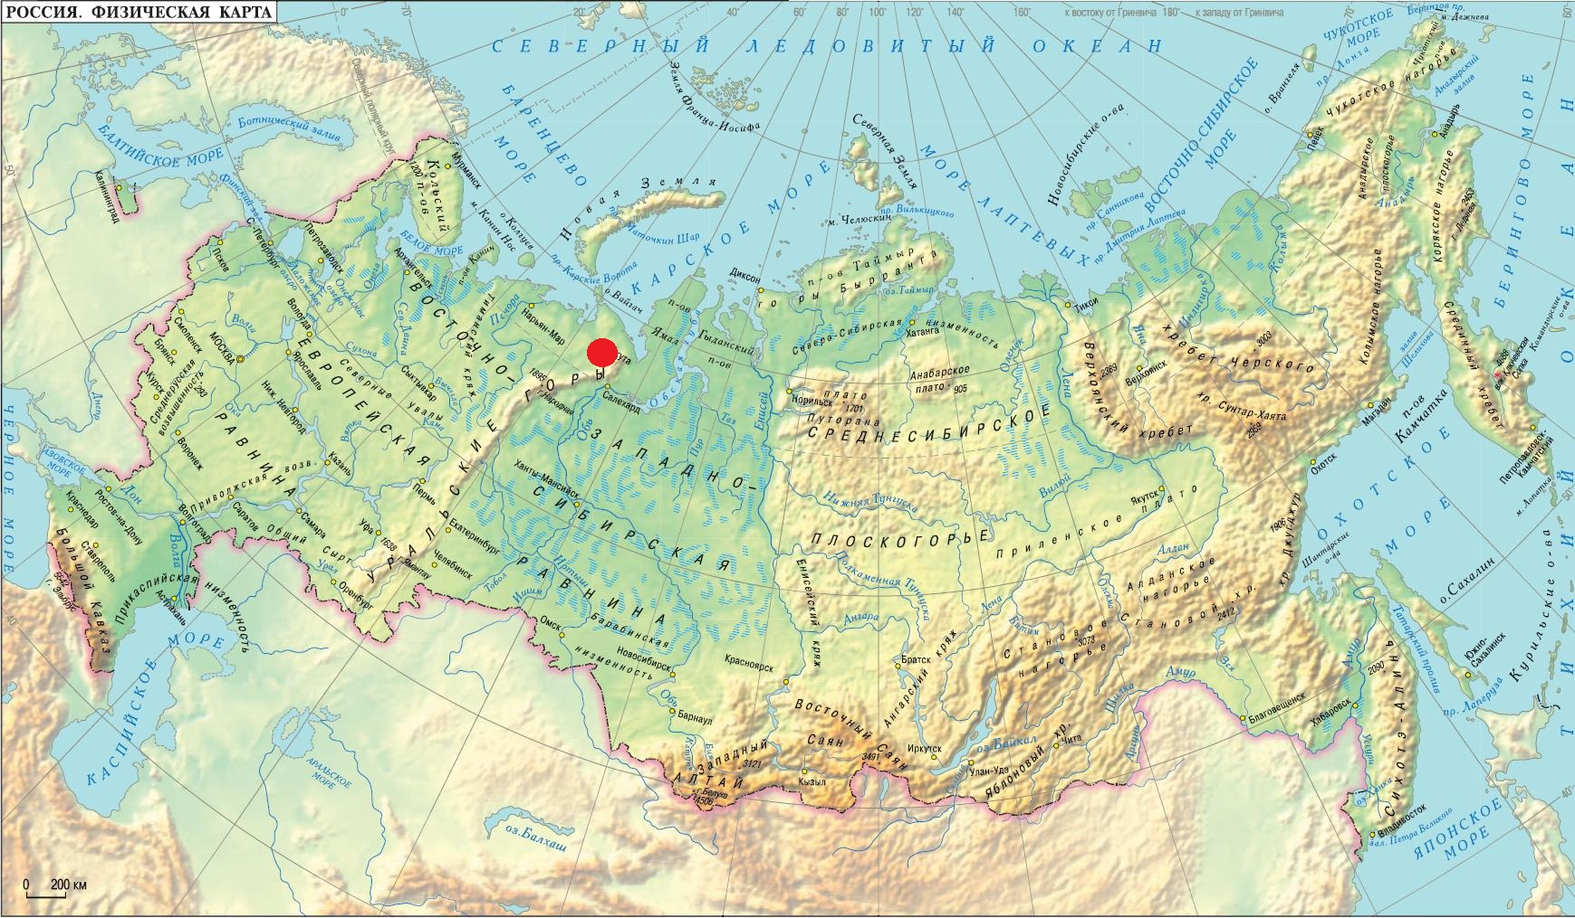
«67 параллель»

Slide 24
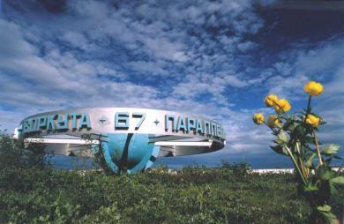
Памятник находится в Воркуте.

Slide 25
Меридианы

Slide 26
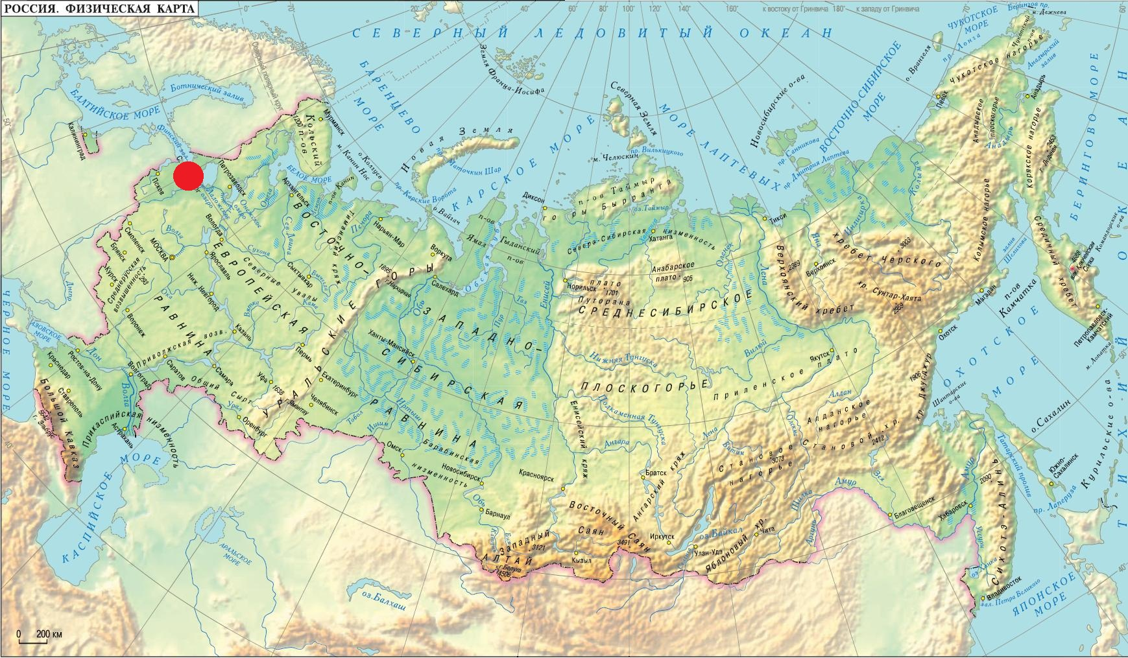
«Пу́лковский меридиа́н»

Slide 27
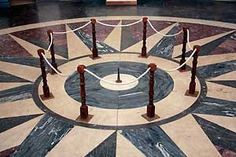
До начала XX века меридиан использовался в качестве нулевого меридиана для отсчёта географических долгот на картах Российской империи. Проходит через центр Круглого зала главного здания Пулковской обсерватории.

Slide 28

«180 меридиан»

Slide 29
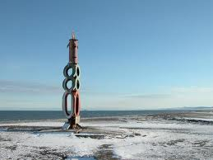
Памятник "180 меридиан" расположен на северо-восточном побережье Чукотки, 23 км западнее Мыса Шмидта.

Slide 30
Обозначения «Европа-Азия»

Slide 31
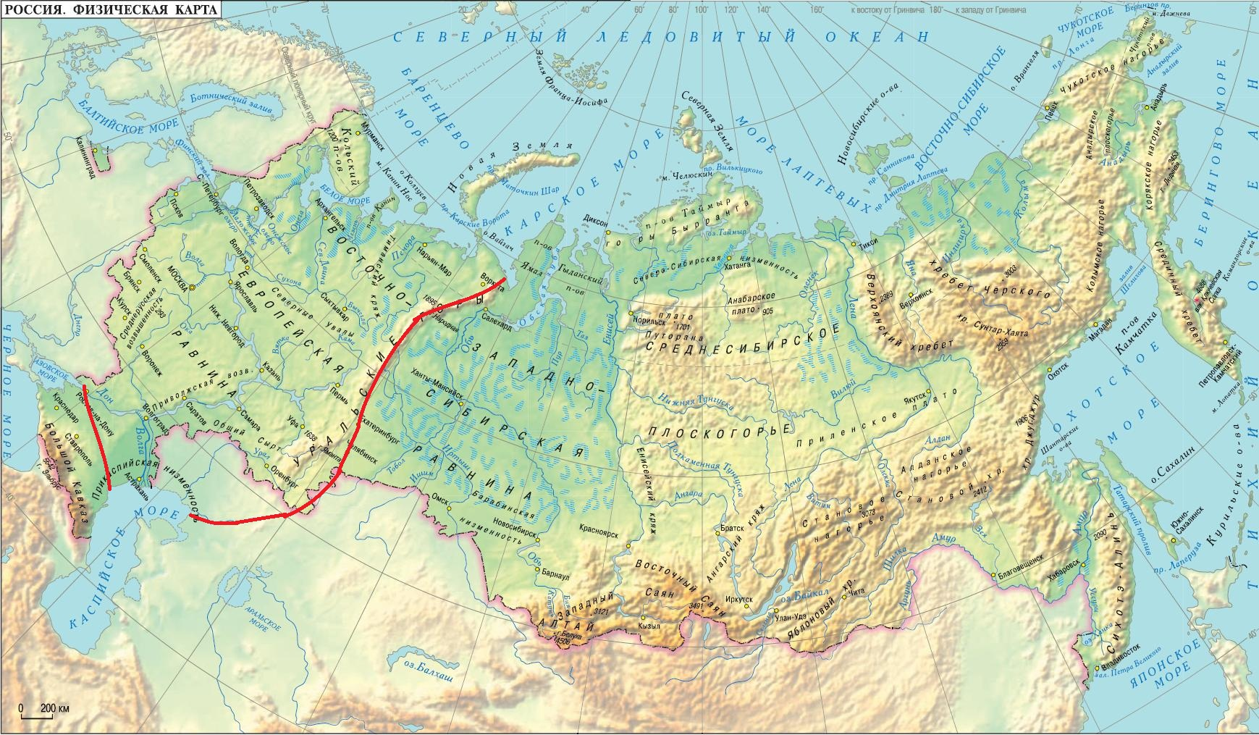

Slide 32
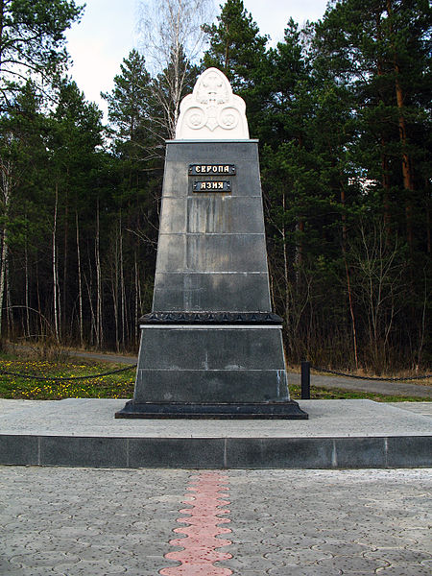
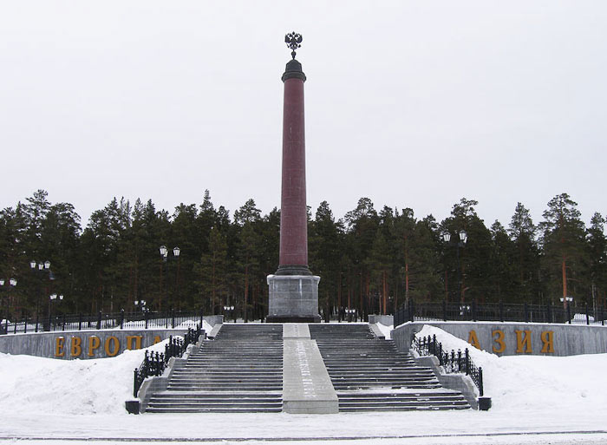
В городе Первоуральск.
Новый
Старый

Slide 33
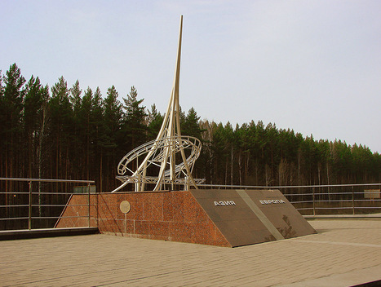
На 17 км Новомосковкого тракта

Slide 34
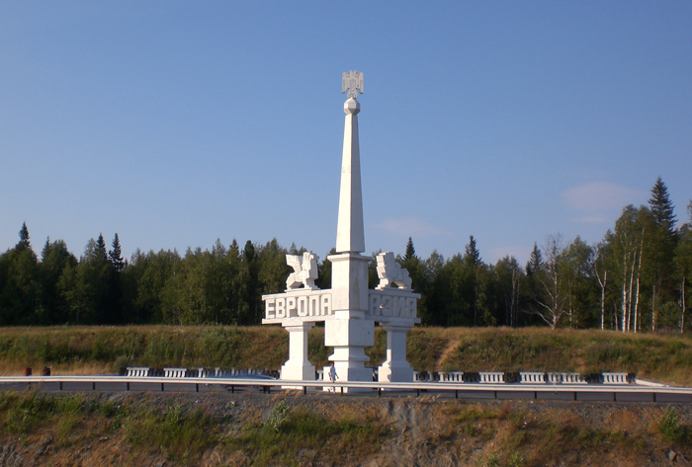
Обелиск на трассе Качканар-Чусовой. Расположен в 4 км от поселка Промысла.

Slide 35
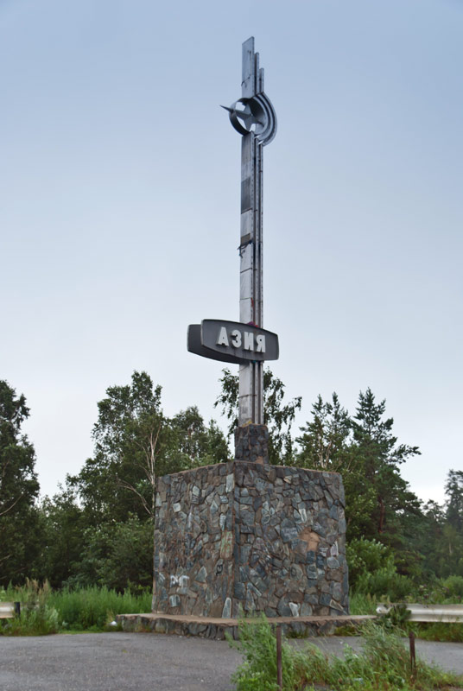
Расположен близ города Златоуста.

Slide 36
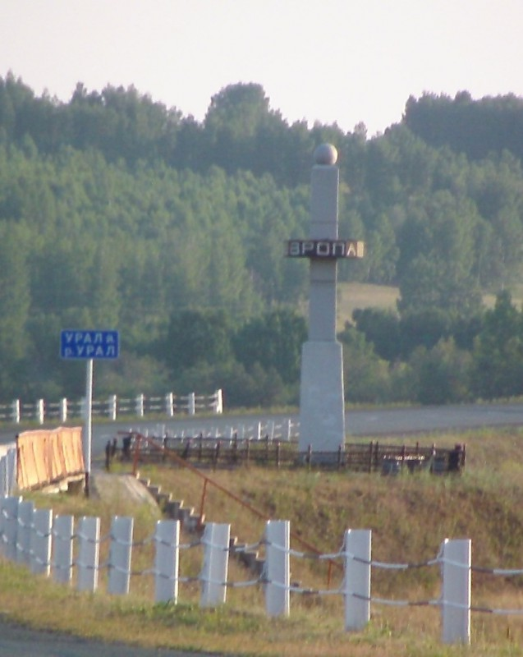
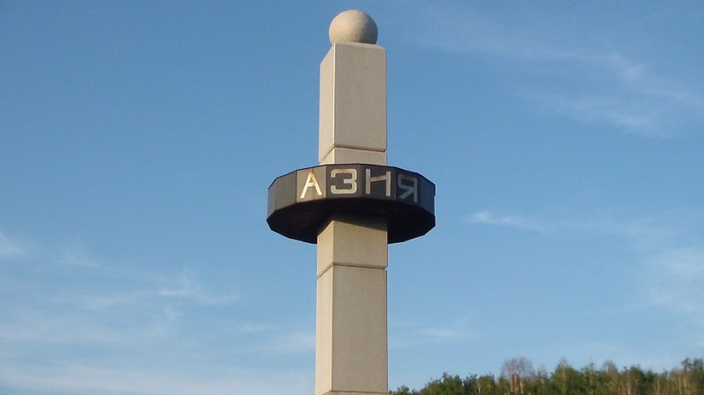
Две стелы установлены на европейском и азиатском берегу у моста через р. Урал.

Slide 37
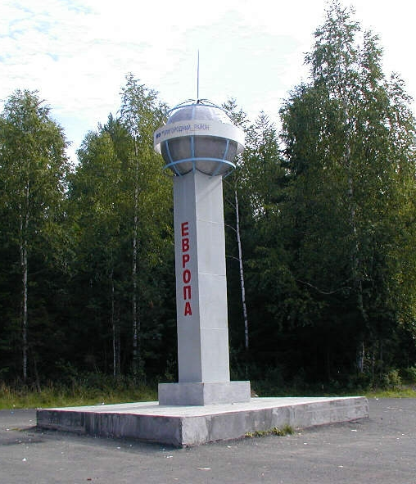
Обелиск у поселка Уралец. Столб установлен на перевале через хребет Веселые Горы вблизи поселка Уралец в 1961 г и посвящён первым успехам советской космонавтики в честь полета в космос Юрия Гагарина. Квадратную колонну 6 м высотой, венчает макет земного шара, вокруг которого по стальным орбитам вращаются спутники и корабль «Восток».

Slide 38
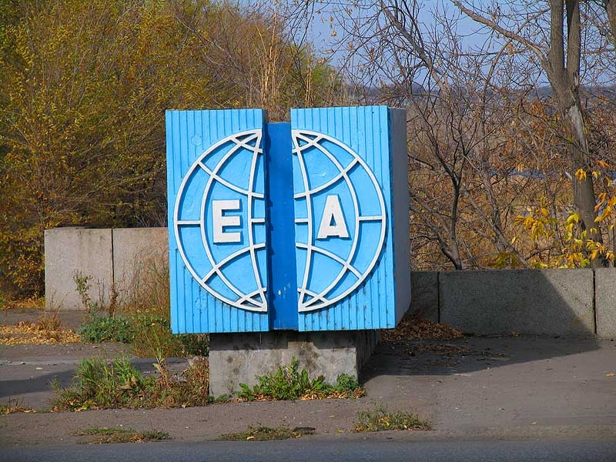
В городе Магнитогорск.

Slide 39
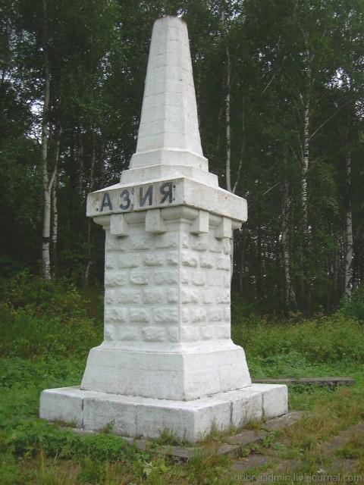
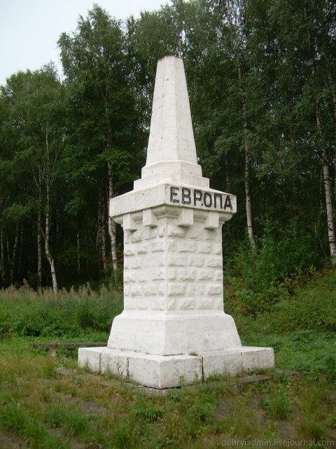
Обелиск Европа-Азия около станции Уржумка

Slide 40
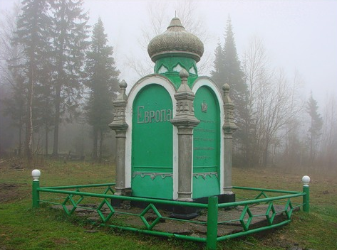
У деревни Кедровка

Slide 41

«Центр Азии»

Slide 42
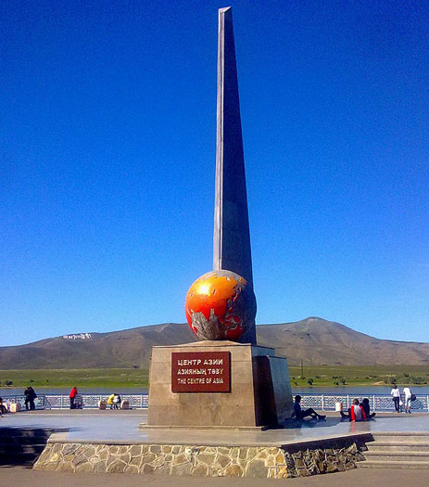
Обелиск «Центр Азии» находится в Кызыле.

Slide 43
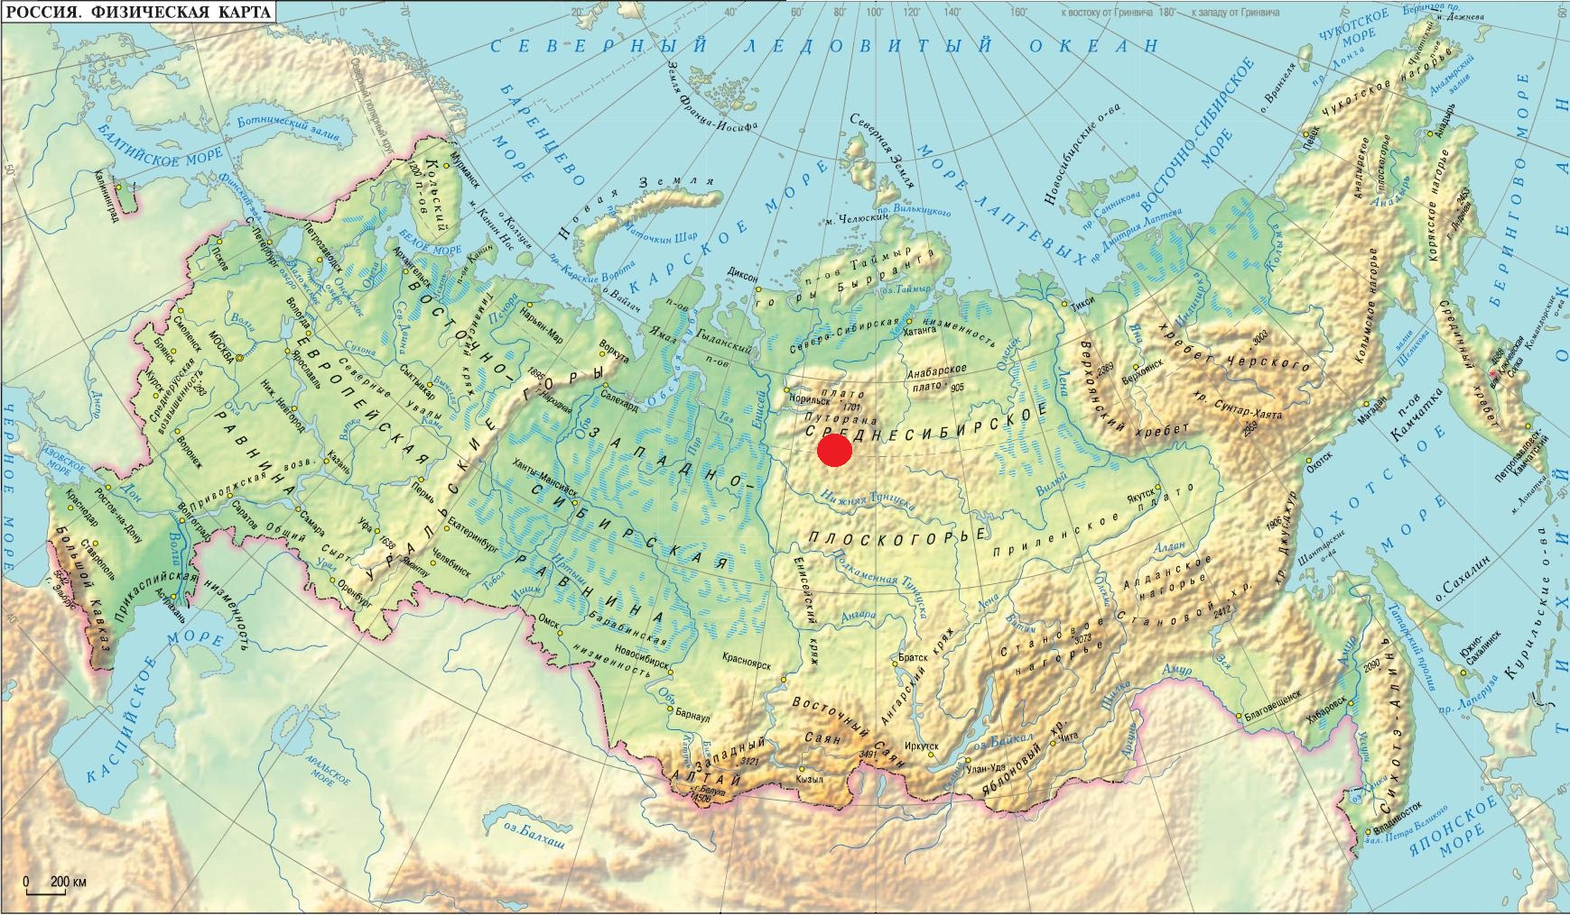
«Центр России»

Slide 44
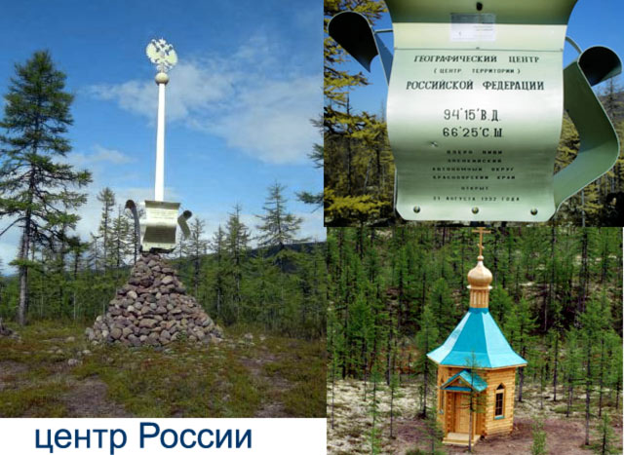
Центр России находится на юго-восточном береге озера Виви.

Slide 46
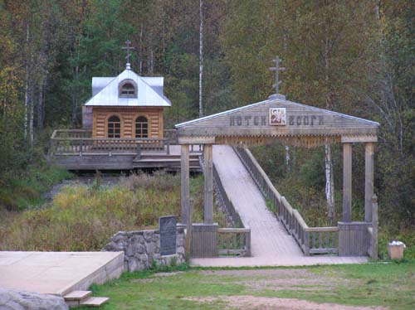
Исток Волги
Исток Волги расположен в Осташковском районе Тверской области.

Slide 47
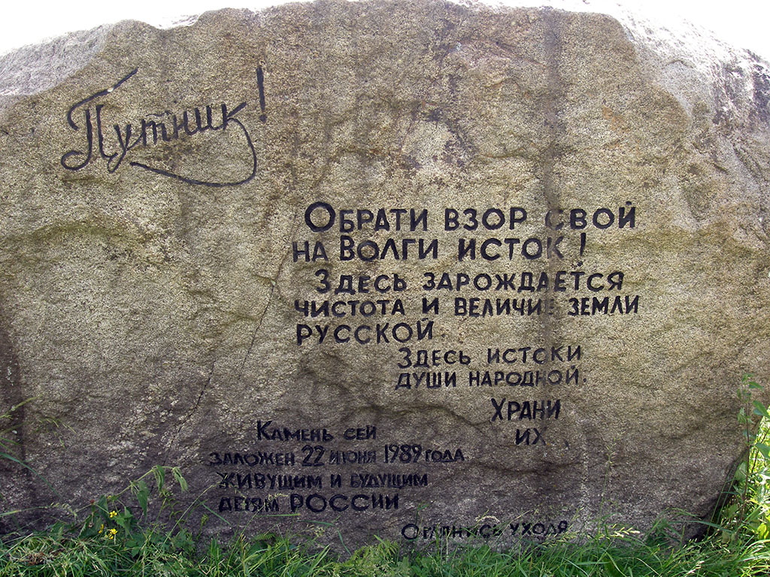

Slide 48
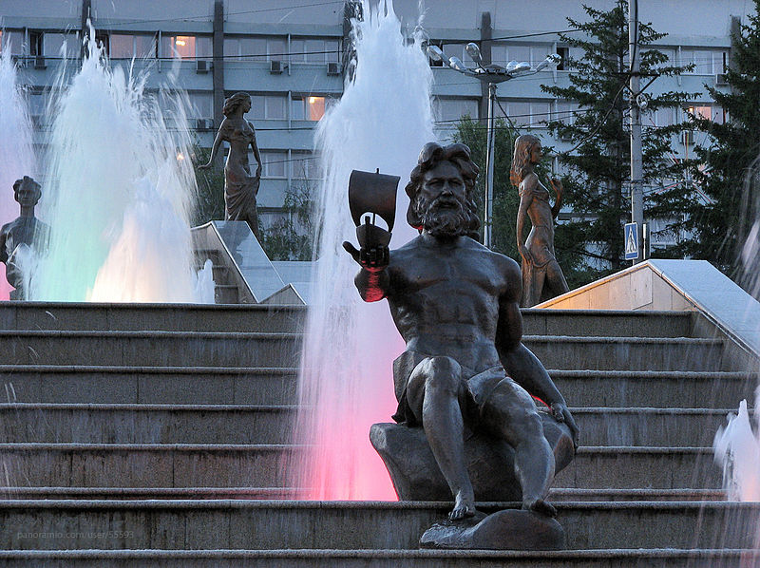
«Реки Сибири»
Фонтан "Реки Сибири" построен на террасе, спускающейся от театра оперы и балета к набережной Енисея. Вода катится прямо по ступеням лестницы. Фонтан многоуровневый. Длина водного комплекса –
более 20 метров.
В вечернее время на
нем включается
подсветка.

Slide 49
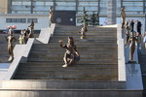
Сам фонтан был запущен в 2005 году. С 2006 года и до весны 2008 года на нем, одна за другой, появились восемь статуй: семь нимф - символов малых рек Красноярья (Ангара, Тунгуска, Хатанга, Базаиха, Кача, Бирюса и Мана), танцующих вокруг
Енисея-батюшки."Реки Сибири" – это
уникальное сооружение.

Slide 50
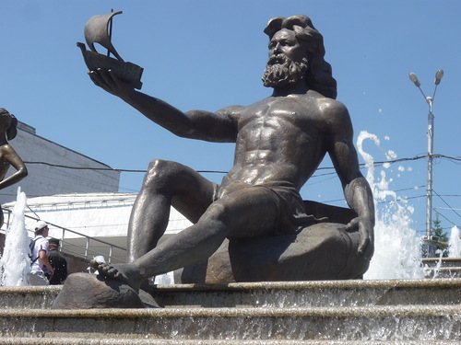
Енисей

Slide 51
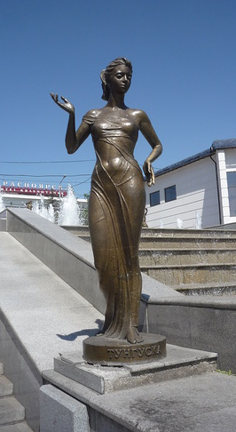
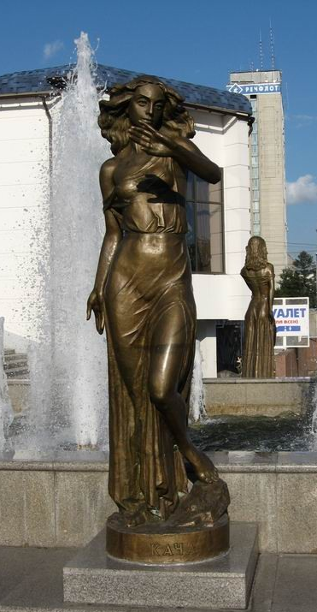
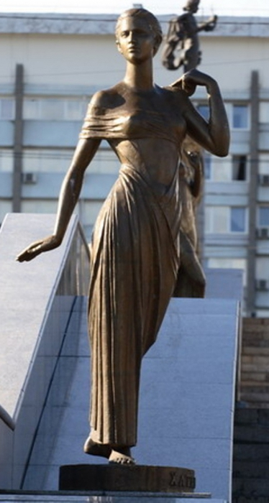
Тунгуска Кача Хатанга

Slide 52
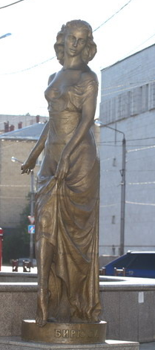


Бирюса Мана Базаиха

Slide 53

Ангара

Slide 54

Фонтан «Дружба народов

Slide 55


Мыс Дежнёва
На мысе Дежнёва стоит маяк-памятник путешественнику.

Slide 56


Кронштадтский футшток

Slide 57

«Пуп Земли»

Slide 58

«Пуп Земли» находится в Кунгуре.

Slide 59
Памятники путешественникам и первооткрывателям

Slide 60

Памятник
Н. М. Пржевальскому в Санкт-Петербурге

Slide 61

Н.М. Пржевальский (1839-1888)
Пржевальский Николай Михайлович - российский путешественник, исследователь Центральной Азии; почетный член Петербургской АН (1878), генерал-майор (1886). Руководил экспедицией в Уссурийский край (1867-1869) и четырьмя экспедициями в Центральную Азию (1870-1885). Впервые описал природу многих районов Центральной Азии; открыл ряд хребтов, котловин и озер в Куньлуне, Наньшане и на Тибетском нагорье. Собрал ценные коллекции растений и животных; впервые описал дикого верблюда, дикую лошадь (лошадь Пржевальского), медведя пищухоеда или тибетского медведя и др.

Slide 62

Памятник П.К.Козлову на Смоленщине

Slide 63

П. К. Козлов
Пётр Кузьми́ч Козло́в (3 [15] октября 1863, Духовщина, Смоленская губерния —26 сентября 1935, Петергоф, Ленинградская область) — русский исследовательМонголии и Тибета.
Ученик и последователь Н. М. Пржевальского. Действительный член АН УССР (1928), почётный член Русского географического общества.

Slide 64

Памятник В.В.Докучаеву перед зданием МГУ на Воробьевых горах

Slide 65

В. В. Докучаев
Васи́лий Васи́льевич Докуча́ев (1 марта 1846 — 8 ноября 1903) — известный геолог и почвовед, основатель русской школы почвоведения и географии почв.

Slide 66

Памятник Афанасию Никитину в Твери

Slide 67

Афанасий Никитин
Первый русский
путешественник, побывавший в Индии, автор знаменитых путевых записей, известных под названием «Хождение за три моря».

Slide 68


Памятник Семену Дежневу в Великом Устюге

Slide 69

С. И. Дежнёв
Семён Ива́нович Дежнёв (ок. 1605, Великий Устюг — нач. 1673, Москва) — выдающийся русский мореход, путешественник, исследователь Северной и Восточной Сибири, первый из известных европейских мореплавателей, в 1648 году, на 80 лет раньше, чем Витус Беринг, прошёл Берингов пролив, отделяющий Аляску от Чукотки.

Slide 70


Памятник Ерофею Павловичу Хабарову в Хабаровске

Slide 71

Е. П. Хабаров
Ерофей Павлович Хабаров — русский исследователь, путешественник. Прошёл на судах весь Амур, построил укреплённый острог.

Slide 72

Памятник братьям Дмитрию и Харитону Лаптевым под Великими Луками

Slide 73
Лаптевы
Харито́н Проко́фьевич Ла́птев (1700 — 21 декабря 1763) и Дми́трий Я́ковлевич Ла́птев (1701— 20 (31) января 1771) – русские полярные исследователи.

Slide 74

Памятник путешественнику и первопроходцу Григорию Ивановичу Шелихову в городе Рыльске, где он родился.

Slide 75

Памятник И.Ф.Крузенштерну в Санкт-Петербурге

Slide 76

Памятник Ю.Ф.Лисянскому в Нежине

Slide 77

Памятник адмиралу Ф.Ф.Беллинсгаузену

Slide 78

Памятник М.П.Лазареву в Санкт-Петербурге

Slide 79

Памятник П.П.Семенову-
Тян-Шанскому в музее-усадьбе

Slide 80

Памятник Николаю Миклухо -Маклаю

Slide 81

Памятник В.К.Арсеньеву и его проводнику Дерсу Узала

Slide 82

Каюр и геологи
Открыт 7 сентября 2005 года. Посвящен 50-летию алмазной промышленности и города Мирного.

Slide 83

Монумент первооткрывателям алмазных месторождений и создателям. Находится в городе Мирный, Якутия.

Slide 84

Ростральные колонны
Ростральные колонны — архитектурные сооружения в центре Санкт-Петербурга, на Стрелке Васильевского острова. В XIX веке выполняли функцию маяков порта северной столицы.

Slide 85

Перед «Морским музеем» в Геленджике стоят памятники великим мореплавателям – Ф. Магеллану, Васко де Гаме и Х. Колумбу.

Slide 86

Памятник Фритьофу Нансену в Москве

Slide 87

Памятный знак «Первооткрывате-лям земли Югорской» расположен на горе в Самарово, самой высокой точке Ханты-Мансийска, на холме высотой более 80 метров.

Slide 88

Памятный знак "Югра - людям – преобразова-телям земли Югорской"

Slide 89

Мемориал «Защитникам Отечества и первопроходцам земли Югорской»

Slide 90
Презентацию подготовила ученица 9 класса МБОУ СОШ №10 г. Вязьмы
Мозгунова Анастасия
совместно с учителем географии МБОУ СОШ №10
Каманиной Еленой Александровной.

